Slide 1
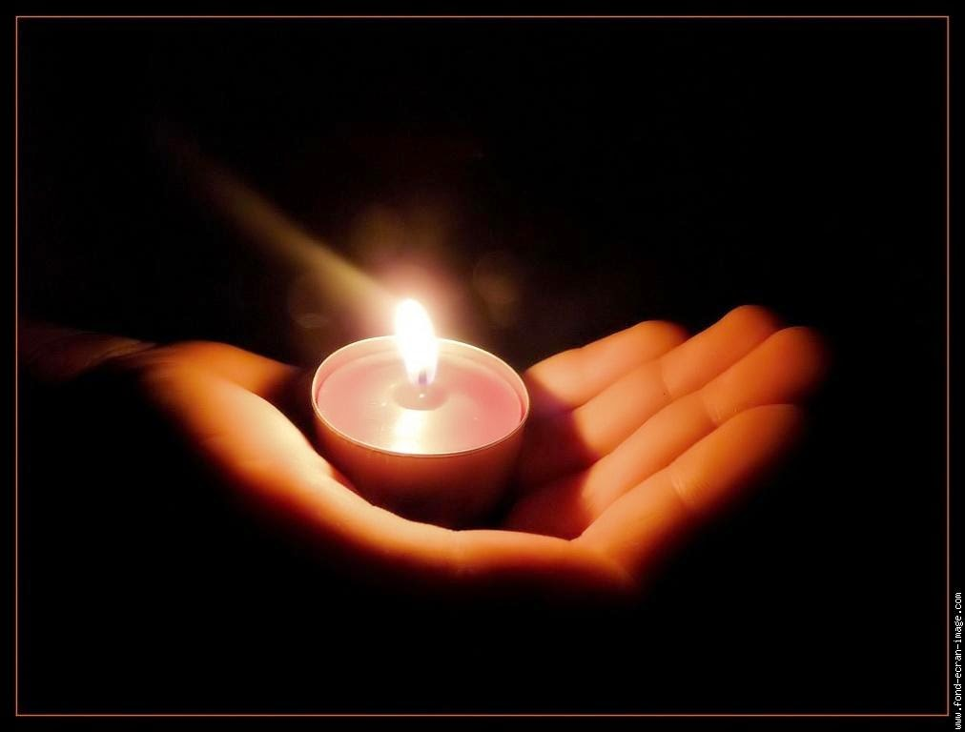
صلاة إلى العام الجديد
فدوى طوقان
إعداد: رنا مناصرة
Notes:
المعلّمة: رنا مناصرة

Slide 2
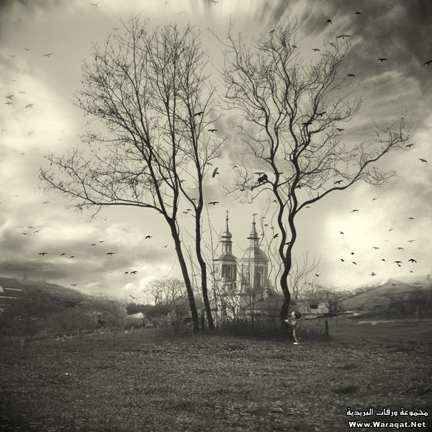

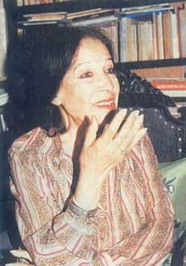
ولدت فدوى طوقان في مدينة نابلس، وتلقّت تعليمها حتّى المرحلة الإبتدائية، حيث اعتبرت عائلتها مشاركة المرأة في الحياة العامة أمرًا غير مقبول، فتركت مقاعد الدّراسة واستمرّت في تثقيف نفسها بنفسها، ثم درست على يد أخيها شاعر فلسطين الكبير إبراهيم طوقان، الذي نمّى مواهبها ووجّهها نحو كتابة الشّعر، كما شجّعها على نشره في العديد من الصّحف العربيّة، وأسماها "أم تمّام". ثم أسماها محمود درويش لاحقاً "أم الشّعر الفلسطيني".
ومع أنّها وقّعت قصائدها الأولى باسم "دنانير"، وهو اسم جارية، إلا أنّ أحب أسمائها المستعارة إلى قلبها كان "المطوّقة" لأنه يتضمن إشارة مزدوجة، بل تورية فصيحة إلى حال الشاعرة بالتحديد. فالمطوقة تعني انتسابها إلى عائلة طوقان المعروفة، وترمز، في الوقت نفسه، إلى أحوالها في مجتمع تقليدي غير رحيم.
وقد توالت النكبات في حياة فدوى طوقان بعدما توفي والدها ثم أخوها ومعلمها إبراهيم، وأعقب ذلك احتلال فلسطين إبّان نكبة 1948، وقد تركت تلك المآسي المتلاحقة أثرها الواضح في نفسية فدوى طوقان كما يتبين من شعرها في ديوانها الأول وحدي مع الأيام. وفي الوقت نفسه فإنّ ذلك دفع فدوى طوقان إلى المشاركة في الحياة السياسية خلال الخمسينيات من القرن الماضي.
سافرت فدوى طوقان إلى لندن في بداية الستينيات من القرن الماضي، وأقامت هناك سنتين، وفتحت لها هذه الإقامة آفاقًا معرفية وإنسانية حيث جعلتها على تماسٍّ مع منجزات الحضارة الأوروبيّة الحديثة.
وبعد نكسة حزيران 1967، خرجت من قوقعتها لتشارك في الحياة العامة في نابلس، فبدأت بحضور المؤتمرات واللقاءات والندوات التي كان يعقدها الشعراء الفلسطينيون البارزون من أمثال محمود درويش وسميح القاسم وتوفيق زياد وسالم جبران وإميل حبيبي وغيرهم.
وفي مساء السبت الثاني عشر من شهر ديسمبر عام 2003 ودعت فدوى طوقان الدنيا عن عمر يناهز السادسة والثمانين عامًا قضتها مناضلة بكلماتها وأشعارها في سبيل حرية
Notes:
المعلّمة: رنا مناصرة

Slide 3
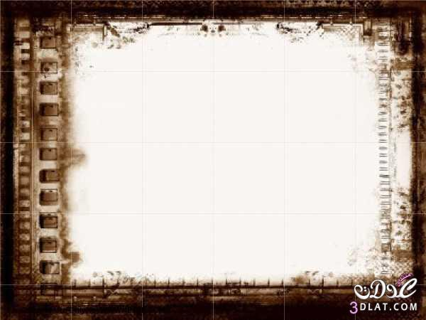
في يدينا لكَ أشواقٌ جديدة
في مآقينا تسابيحُ ، وألحانٌ فريدة
سوفَ نُزجيها قرابين غناءٍ في يديك
يا مطلاً أملاً عذبَ الوُرود
يا غنياً بالأماني والوعود
ما الذي تحْمِلُهُ من أجلنا ؟
ماذا لدَيك!
أعطنا حبّاً ، فبالحبِّ كنوز الخيرِ فينا
تتفجّرْ
وأغانينا ستخضرُّ على الحبِّ وتُزْهِرْ
وسَتَنْهلُّ عطاءً
وثراءً
وخُصوبة

Slide 4
أعطِنا حُبّا فَنبني العالمَ المُنهارَ فينا
مِنْ جَديدْ
ونُعيدْ
فَرْحةَ الخِصْبِ لِدُنيانا الجَديبةْ
Notes:
المعلّمة: رنا مناصرة

Slide 5
أعطِنا أجنِحةً نفتحْ بها أُفْقَ الصُّعود
ننطلِقْ من كَهفِنا المَحْصورِ مِنْ عُزلةِ
جُدْرانِ الحَديدْ أعطِنا نوراً يَشُقُّ الظُّلُماتِ المُدْلَهمّة
وعلى دَفْقِ سَناه
نَدْفَعُ الخَطْوَ إلى ذِرْوةِ قِمّة
نَجتني مِنها انتصاراتِ الحَياة

Slide 6
صلاة إلى العام الجديد في يدينا لك أشواق جديدة
في مآقينا تسابيح ، وألحان فريدة
سوف نزجيها قرابين غناء في يديك
يا مطلاً أملاً عذب الورود
يا غنياً بالأماني والوعود
ما الذي تحمله من أجلنا ؟
ماذا لديك!
الشّرح:
عنونت الشّاعرة قصيدتها بـ( صلاة إلى العام الجديد) وتضمين العنوان لكلمة صلاة يشير إلى أنّ الشّاعرة تتوجّه إلى العام الجديد بوصفه إلها مخلصًا، أكّد ذلك استخدامها لمفردات ذات مدلولات دينيّة تتمثّل في: تسابيح، ألحان، قرابين.
فمنذ البداية نرى الشّاعرة تعبّر عن لسان شعبها وتكشف عن تشوّق إلى مستقبل متجدّد، تظهر بذلك استيائها من الحاضر الرّديء،فتحمل الأشواق الجديدة، والمآقي والتّسابيح والألحان؛ لتقدّمها قرابين من الغناء للعام الجديد،وتأمل في غد واعد، بل تراه في حدّ ذاته أملا، فالشّاعرة تنظر إلى العام وكأنّه الفرصة الأخيرة لها، ولهذا راحت تجسّد الأشواق في الأيادي والتّسابيح في المآقي؛وذلك لتبرهن للعام الجديد صدق مشاعر النّاس في انتظار خيره وعطائه الغنيّ بتحقيق الأماني والوعود.
والشّاعرة في هذه المقطوعة تعمّدت إلى توظيف استفهامين متتابعين يحملان مضمونًا واحدًا( وهذا التّكرار المعنويّ يكشف عن حالة من التّحرّق وعن التشّكيك في تحقيق الأماني وتنفيذ الوعود)
مآقينا: مفردها(مؤق) وهو مجرى الدّمع في العين
نزجيها: نقرّبها
الورود: المنهل
Notes:
المعلّمة: رنا مناصرة

Slide 7
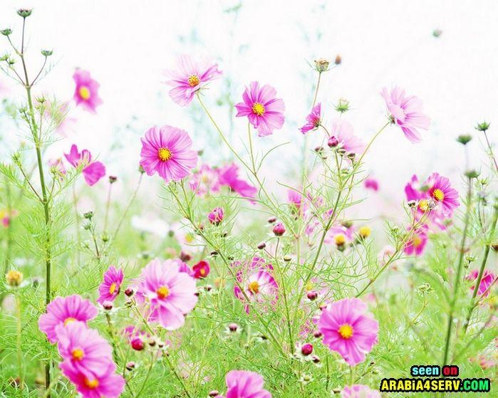
الصّور الفنيّة:
ـ في يدينا لك أشواق جديدة:شبّهت الأشواق بالهدايا المحمولة في اليدين لتقدّم للنّاس.
في مآقينا تسابيح: شبّهت التّسابيح بالدّموع التي تملأ المآقي
ـ نزجيها قرابين غناء بين يديك:شبّهت العام بآلهة يتقرّب أليها النّاس بالقرابين.
الأساليب:
ـ النّداء:
يا مطلّا، يا غنيّا
الاستفهام:
ما الذي تحمله إلينا؟ ( غرضه التّعجّب)
ماذا لديك؟

Slide 8
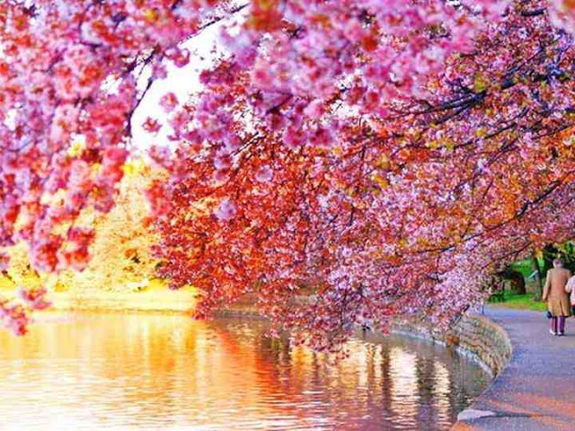
أعطنا حباً ، فبالحب كنوز الخير فينا
تتفجّر
وأغانينا ستخضرّ على الحبّ وتزهر
وستنهلّ عطاءً
وثراءً
وخصوبة
ونعيد
وفي المقطع الثّاني أخذت الشّاعرة تطلب أمنياتها من العام الجديد، فنراها تطلب الحبّ كونه عماد الخير، وتعبّر عن إيمانها بأنّ الإنسان في أعماقه ينطوي على الخير، وأنّ فعل الخير لا يأتي إلّا بإيعاز من الحبّ، فالحبّ في نظرها الشّرارة التي تبعث الخير في النّفوس ، وتفجّر قسوة القلوب ينابيع خير.
وبالحبّ تخضّر الأغاني وتقصد بها الأماني، (وفي اخضرارها نمو، وغضارة، ونضارة، وتجدّد) وبالتّالي تتحوّل إلى حالة من العطاء والغنى والخصب.
Notes:
المعلّمة: رنا مناصرة

Slide 9

الصّور الفنيّة:
ـ فبالحبّ كنوز الخير فينا تتفجّر: شبّهت كثرة الخير وتدفقه بينابيع الماء التي تتفجّر.
ـ أغانينا ستخضرّ وتزهر: شبّهت الأغاني بالزّرع الذي يخضرّ ويزهر دلالة تجدّده ونموّه ، وما يترتّب عليه من عطاء
ـ وستنهلّ عطاء وثراء وخصوبة: شبّهت العطاء والثّراء والخصوبة بالمطر الذي ينصبّ بشدّة.
Notes:
المعلّمة: رنا مناصرة

Slide 10
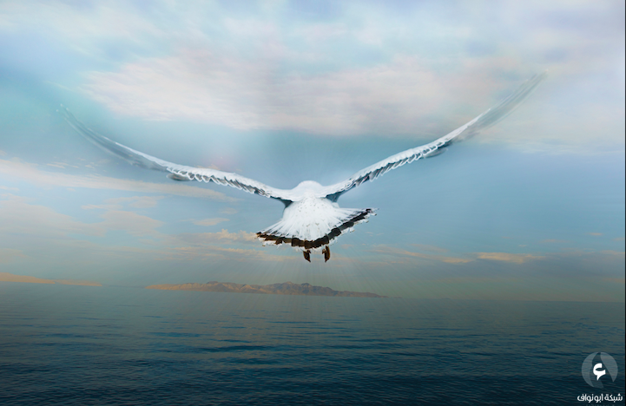
أعطِنا حبّا فنبني العالمَ المُنْهَارَ فينا
من جديد
ونعيد
فَرْحَةَ الخِصْبِ لِدُنْيانا الجَديبَة
الجديبة: الممحلة، القاحلة
ونراها تلحّ في طلب الحبّ لغرض البناء؛ فهي تعتبره طاقةً قادرةً على إعادة بناء ما تهدّم وإعادته مجدَّدًا إلى الوجود. والعالَم (دنيانا) الذي تقصده الشّاعرة قد يكون حالةً شخصيّة خاصّة بها، بمعنى أنّها تعبّر عن نفسها هي؛ وبهذا الطّلب تحاول استعادة أفراح حظيت بها في شبابها وقد مضت وولّى عليها الزّمن، وقد يكون هذا العالَمُ حالةً عامّةً تنطبق على شعب الشّاعرة على وجه التّحديد، أو على أمّتها العربيّة بعامّة، أو على البشريّة بصورةٍ أَعَمَّ؛ إذ يلاحَظ أنّ الشاعرة تستخدم ضمير جمع المتكلّم في كلّ القصيدة، وهو ما قد يدعم افتراضَ أنّ الأمنياتِ التي عبّرتْ عنها أمنياتٌ عامّةٌ شاملة، لا تنحصر في الرّغبات الخاصّة بالشاعرة. والمقصود بهذا أنّها تعبّر عن أمانٍ تخصّ شعبها أو أمّتها أو المجتمع البشريّ بعامّة. إضافة إلى هذا، قولها (نُعيد) يحمل افتراضَ وجود فترة سالفة أو عصور سالفة كانت ملأى بالخير والعطاء والنّماء
Notes:
رنا مناصرة

Slide 11

الصّور الفنيّة:
ـ لدنيانا الجديبة: شبّه الدّنيا بالأرض الجديبة التي لا ماء فيها ولا زرع.
الأسايب:
ـ أعطنا حبّا : ( أمر) غرضه الرّجاء.
ـ (الخصب، الجديبة) :التّضاد(الطّباق)؛ لإبراز المعنى وتوضيحه.
: ـ
ـ

Slide 12
أعطنا أجنحة نفتح بها أفق الصعود
ننطلق من كهفنا من عزلة
أعطنا نوراً يشقّ الظلمات المدلهمّة
وعلى دفْق سناه
ندفع الخطو إلى ذروة قمّة
نجتني منها انتصارات الحياة
ثمّ تطلب أجنحة (وهي دلالة على الطّموح أو العزم)، بغيةَ تحويل حالة التّحدُّر إلى حالة مغايِرة -حالة ارتقاء-، وبغيةَ التحرّر من القيود (الاجتماعيّة) أو التقاليد البالية التي عبّرت عنها في قولها:( ننطلق من كهفنا من عزلة)
وفي النّهاية تطلب النّور (رمزًا للهداية أو الإرادة)، في سبيل التغلّب على حالة الجهل والظّلام، والاندفاع نحو ذُرى الرّقيّ، ابتغاءَ وَأْد الهزائم وقطف الانتصارات
المعنى | الكلمة
كثيفة الظّلام | المدلهمة
صبّه بشدّة | دفق
نوره | سناه
أعلى الشّئ | ذروة
نقطف | نجتني

Slide 13

الصّور الفنيّة:
ـ أعطنا أجنحة تفتح بها أفق الصّعود: شبّهت نفسها بالطّائر الذي يحتاج إلى
أجنحة ليستطيع الطّيران.
ـ ننطلق من كهفنا... شبّهت التقاليد البالية بالكهوف
ـ دفق سناه: شبّهت النّور بالنّهر الذي يفيض بالماء
ـ نجتني منها انتصارات الحياة: شبّهت الانتصارات بالثّمار التي تقطف.
الأساليب:
ـ أعطنا أجنحة: أمر الغرض منه الرّجاء.
العاطفة المسيطرة على الشّاعرة
عاطفة إنسانيّة
Notes:
رنا مناصرة

Slide 14
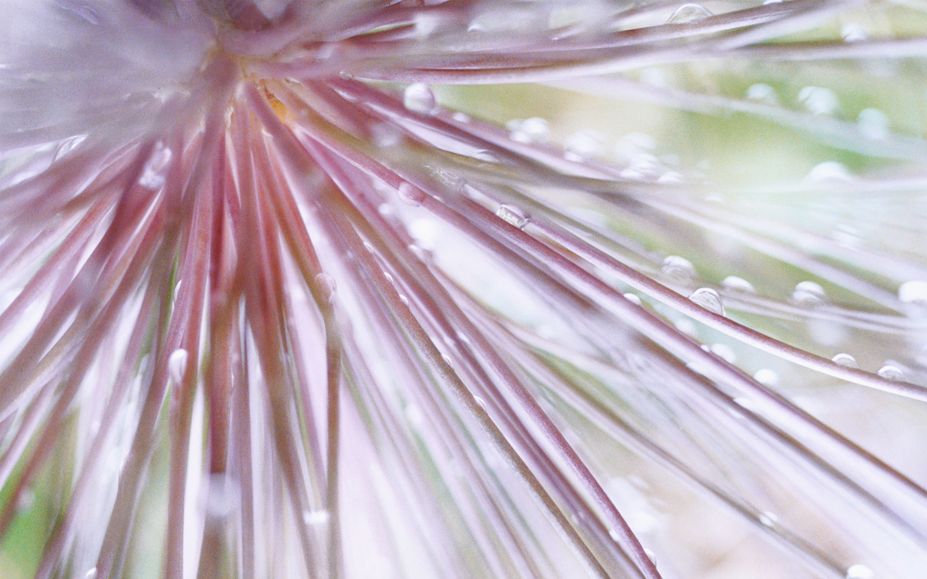
طلبات فدوى طوقان من العام الجديد:
ـ الحبّ فمن خلاله يتفجّر الخير، وهو الذي يبني العالم من جديد بعد أن تهدّم.
ـ الأجنحة، ومنها تنطلق من العزلة.
ـ النّور، وبه يختفي الظّلام والجهل، ونصل إلى المجد الذي عبّرت عنه بقولها:“انتصارات الحياة“
وفي الطّلبات التي تسوقها إيجابيّة ملحوظة، حيث تقرن الطّلب بالفعل، فنراها تطلب الحبّ ابتغاء إعمار ما أنهار، وابتغاء ممارسة فعل الخير.
وتطلب الأجنحة للانعتاق من سجن القيود والتّقاليد.
Notes:
رنا مناصرة

Slide 15
المناقشة والتحليل:
1ـ الحبّ وسيلة لبناء العالم المنهار، نستخرج من القصيدة ما يدلّ على ذلك .أعطنا حبّا فنبني العالم المنهار فينا.ذلك.
2ـ كرّرت الشّاعرة فعل الأمر( أعطنا) في المقاطع الثّلاثة الأخيرة، نبيّن دلالة ذلك. الحثّ والرّجاء وبيان قوّة الإرادة والعزيمة.
3ـ أكثرت الشّاعرة من استخدام الأفعال المضارعة،نعلّل ذلك. للاستمراريّة والأمل في المستقبل وما يحمله من خير.
4ـ يتدفّق قاموس الشّاعرة في القصيدة بالأمل والجمال، نستخرج مفردات ذلك القاموس.سوف نزجيها قرابين غناء، كنوز الخير فينا تتفجّر، أغانينا ستخضرّ على الحبّ وتزهر، ونعيد فرحة الخصب، ندفع الخطو إلى ذروة قمّة...
Notes:
رنا مناصرة

Slide 16
5ـ إلام رمزت الشّاعرة بالنّور والظّلمات في القصيدة؟
رمزت بالنّور إلى الحريّة، ورمزت بالظّلمات إلى القيد
6ـ نوضّح جمال التّصوير في قول الشّاعر:
أـ أغانينا ستخضرّ على الحبّ وتزهر.
ـ ونعيد...فرحة الخصب لدنيانا الجديبة.
( ملاحظة: تقدّم التصّوير أثناء الشّرح).
7ـ نعرب الكلمات الملوّنة فيما يأتي:
أـ حبّا: مفعول به ثانٍ للفعل أعطى
بـ الخطوَ: مفعول به منصوب بالفتحة/ قمّة: مضاف إليه مجرور وعلامة جرّه الكسرة.
Notes:
المعلّمة: رنا مناصرة

